Slide 1
第3章 图像采集
3.1 采集装置
3.2 采集模型
3.3 采集方式
3.4 摄像机标定

Slide 2
第3章 图像采集
图像采集：获取图像的技术和过程。利用几何学原理，解决场景中目标投影在图像中什么位置的问题，利用辐射度或者光度原理，建立场景中目标亮度与图像中对应位置的灰度之间的联系。
采集装置（照相机和摄像头）性能指标：空间分辨率和幅度分辨率

Slide 3
3.1 采集装置
为采集数字图像，采集装置需要包括两种器件
(1)传感器：对某个电磁能量谱波段（如X射线、紫外线、可见光、红外线等）敏感的物理器件，它可以接收辐射并产生与所接收到的电磁辐射能量成正比的（模拟）电信号
(2)数字化器：将上述（模拟）电信号转化为数字（离散）的形式

Slide 4

2.1 采集装置

Slide 5
3.1 采集装置
3. 基本性能指标
(1) 线性响应：输入信号强度与输出响应之间是否为线性
(2) 灵敏度：绝对灵敏度，相对灵敏度
(3) 信噪比：有用信号与无用干扰的比值
(4) 阴影（不均匀度）：输入信号为常数，而输出的数字不为常数
(5) 快门速度：每次采集拍摄所需的时间
(6) 读取速率：信号从敏感单元读取信号的速率

Slide 6
3.2 采集模型
图像采集中的主要模型包括几何成像模型和亮度成像模型
3.2.1 几何成像模型
3.2.2 亮度成像模型
3.2.3 空间和幅度分辨率

Slide 7
3.2.1 几何成像模型
图像采集的过程从几何角度可看作是一个将客观世界的场景通过投影进行空间转化的过程
投影成像涉及到在不同坐标系统之间的转换
(1) 世界坐标系统：XYZ
(2) 摄像机坐标系统：xyz
(3) 图像平面坐标系统：x'y'
一般取图像平面与摄像机坐标系统的xy平面平行，且x轴与x'轴、y轴与y'轴分别重合

Slide 8
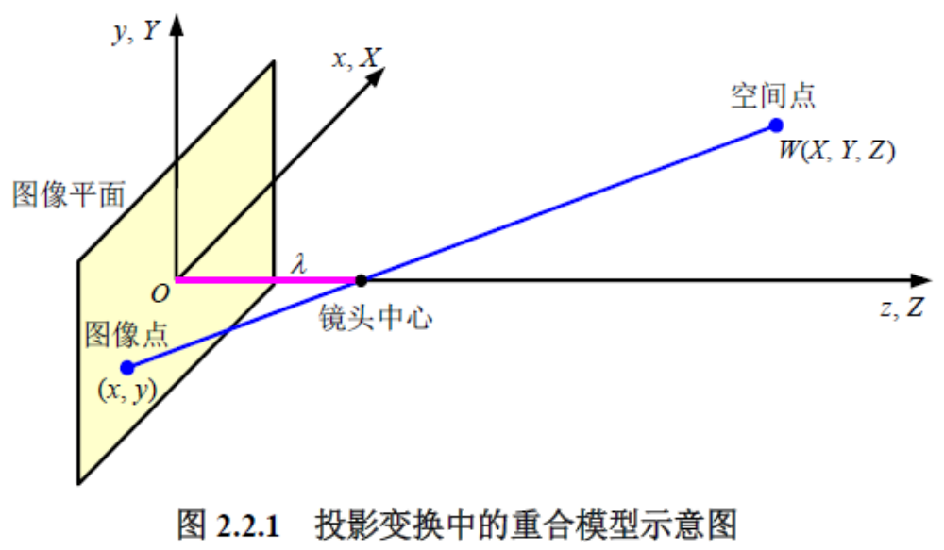
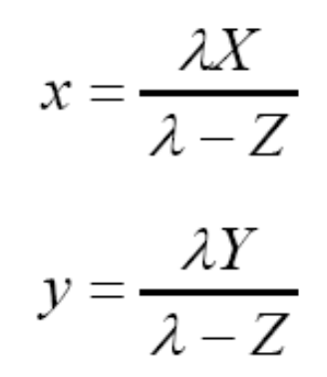
3.2.1 几何成像模型
1. 重合模型摄像机坐标与世界坐标重合

Slide 9
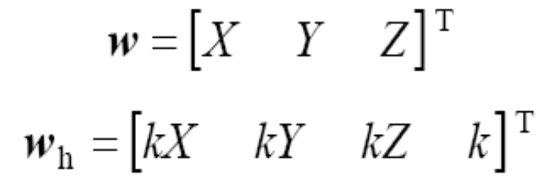
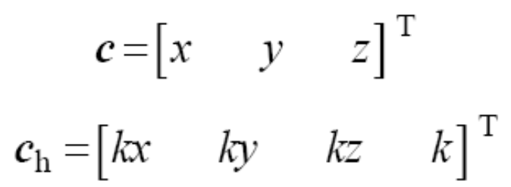
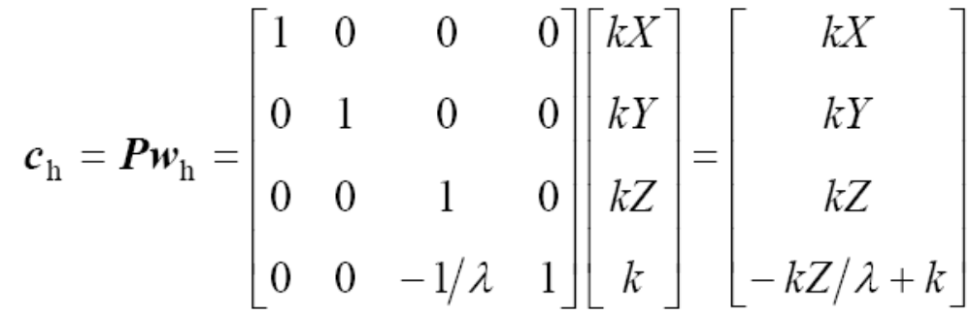
3.2.1 几何成像模型
齐次坐标
世界坐标
摄像机坐标
笛卡尔坐标
齐次坐标

Slide 10
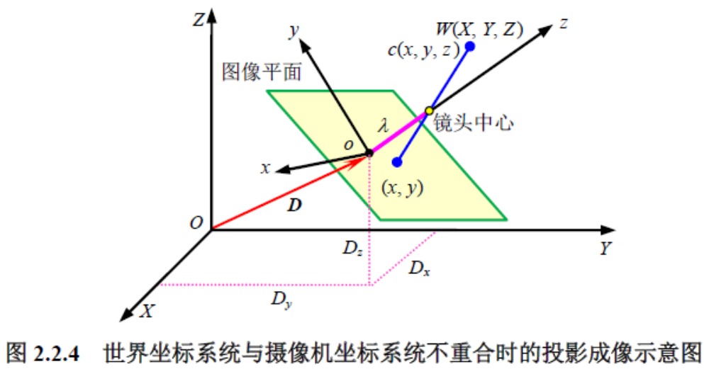
3.2.1 几何成像模型
2. 分离模型摄像机坐标与世界坐标不重合
图像平面（原点）与世界坐标系统的位置偏差
用矢量D表示，其分量分别为Dx，Dy，Dz。
摄像机的扫视
角（x和X轴间
的夹角）为γ，
而倾斜角（z
和Z轴间的夹
角）为α
第3章

Slide 11
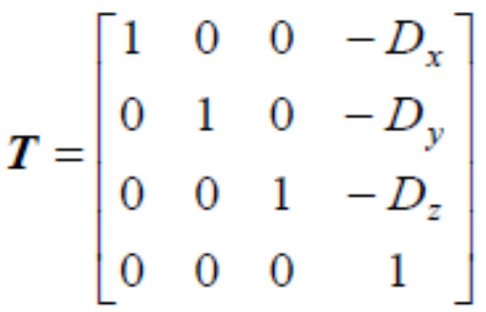
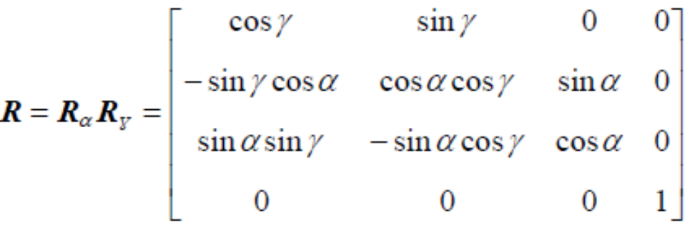
3.2.1 几何成像模型
2. 分离模型
平移
旋转
第3章

Slide 12
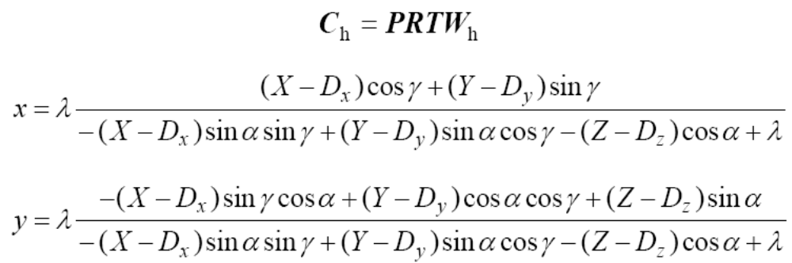
3.2.1 几何成像模型
2. 分离模型
一个满足几何关系的摄像机观察到的齐次世界坐标点在摄像机坐标系统中具有如下的齐次表达

Slide 13
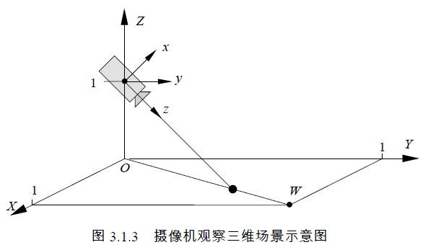
3.2.1 几何成像模型
2. 分离模型
这个不重合的摄像机模型可通过以下一系列步骤转换为前面
的重合模型：

Slide 14
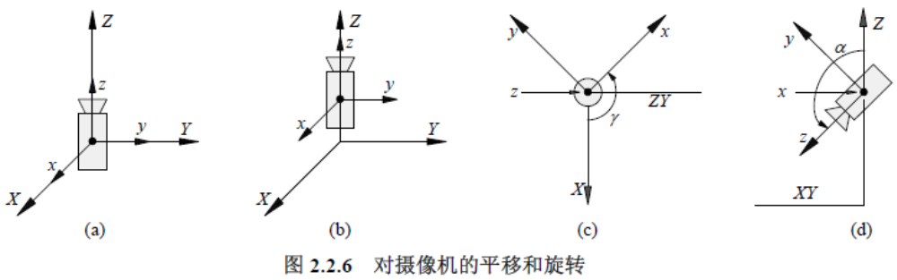
3.2.1 几何成像模型
2. 分离模型
① 将图像平面原点按矢量D移出世界坐标系统的原点；② 以某个γ角（绕z轴）扫视x轴；③ 以某个α角将z轴倾斜（绕x轴旋转）

Slide 15
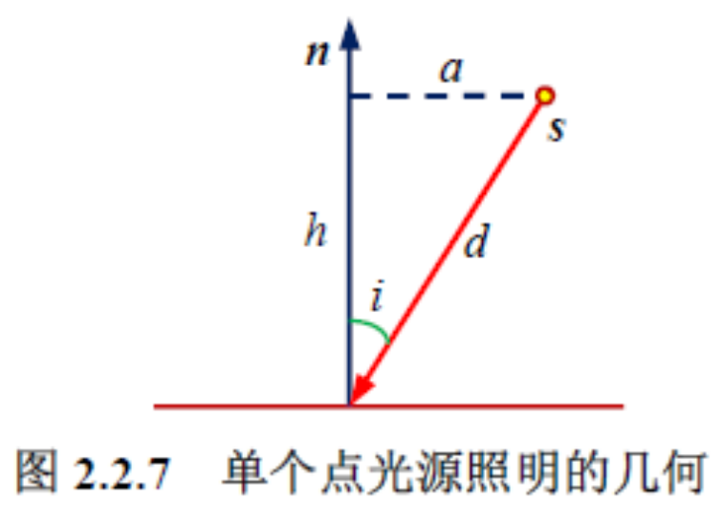
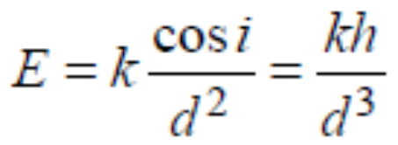
3.2.2 亮度成像模型
1. 景物亮度
场景中景物本身的亮度与光辐射的强度有关
对不发光的景物，要考虑其他光源对它的照度
照度和均匀照度

Slide 16
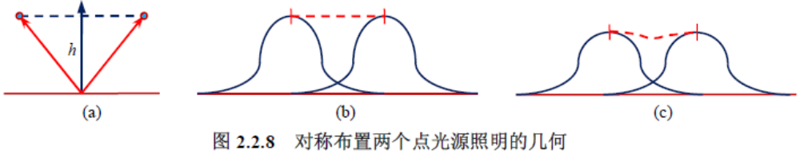
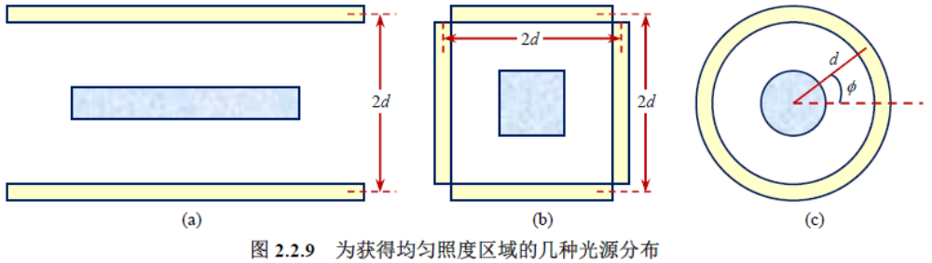
3.2.2 亮度成像模型
1. 景物亮度

Slide 17
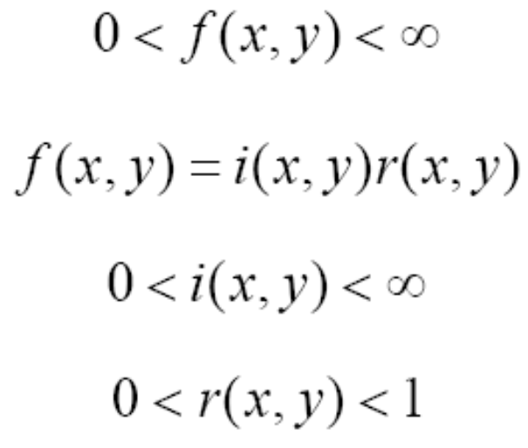

3.2.2 亮度成像模型
2. 图像灰度
照度分量
反射分量
图像点灰度值
空间位置的亮度
照度函数
反射函数

Slide 18
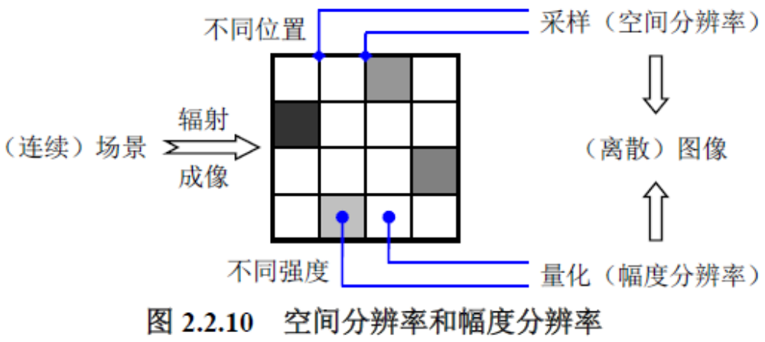
3.2.3 空间和幅度分辨率
空间分辨率（即数字化的空间采样点数）
幅度分辨率（即采样点值的量化级数）
辐射到图像采集矩阵中光电感受单元的信号在空间上被采样，而在强度上被量化

Slide 19
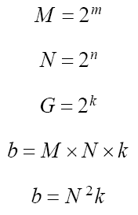
3.2.3 空间和幅度分辨率
图像的尺寸为M × N
用G个灰度值
将这些量均取为2的整数次幂
存储一幅图像所需的数据量
由图像的空间分辨率和幅度
分辨率决定
存储一幅图像所需的位数b

Slide 20
3.3 采集方式
3.3.1 成像方式一览
3.3.2 结构光法

Slide 21
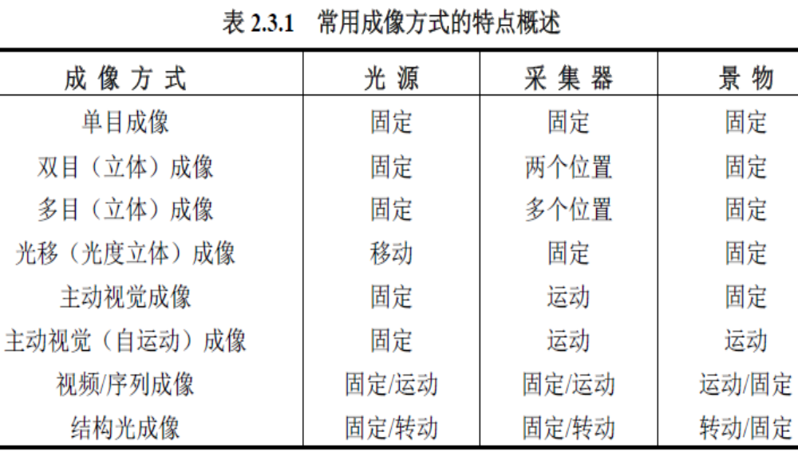
3.3.1 成像方式一览

Slide 22
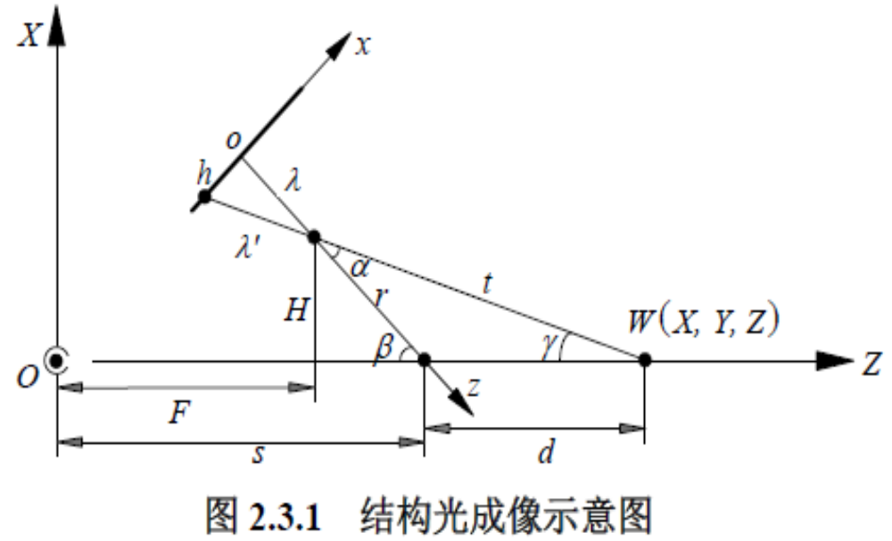
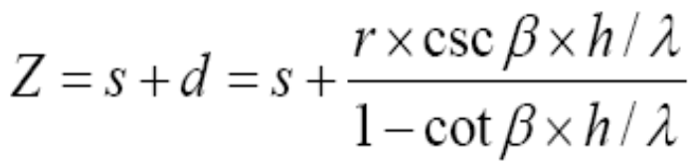
3.3.2 结构光法
在采集图像时直接获取深度信息的方法
利用照明中的几何信息来帮助提取景物自身的几何信息
  结构光成像
  成像高度中包含了
  3-D的深度信息

Slide 23

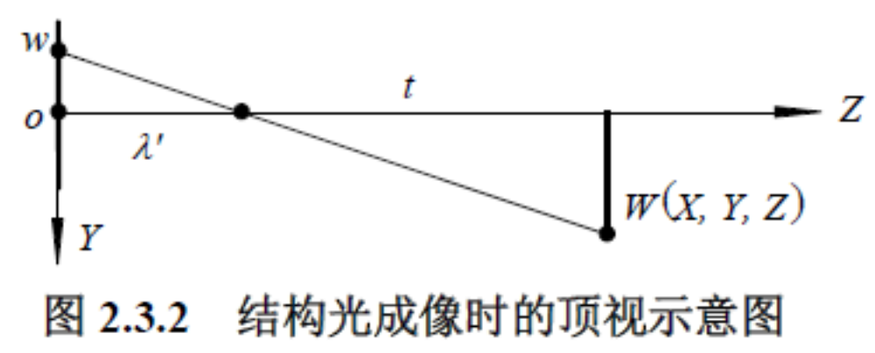
3.3.2 结构光法
成像宽度
结构光成像不仅能给出空间点的距离Z，同时也能给出沿Y方向的物体厚度

Slide 24
3.4 摄像机标定
3.4.1 标定程序和步骤
3.4.2 两级标定法

Slide 25
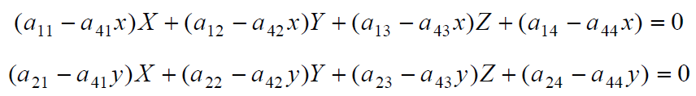
3.4.1 标定程序和步骤
1、标定程序
令A = PRT，A中的元素包括摄像机平移、旋转和投影参数
① 获得M ≥ 6个具有已知世界坐标(X_{i}, Y_{i}, Z_{i})的空间点
② 用摄像机拍摄这些点以得到图像平面坐标(x_{i}, y_{i})
③ 把这些坐标代入上两式以解出未知系数

Slide 26
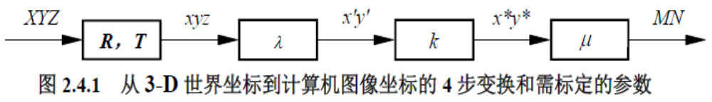
3.4.1 标定程序和步骤
2、标定步骤
第1步：标定旋转矩阵R和平移矢量T
第2步：标定焦距λ
第3步：标定镜头径向失真系数k
第4步：标定不确定性图像尺度因子μ

Slide 27
3.4.2 两级标定法
先外部参数，即摄像机姿态参数（如摄像机的位置和方向或平移、扫视角和倾斜角）
后内部参数，摄像机自身参数（如焦距、镜头径向失真、不确定性图像尺度因子）
如果μ 已知，标定时只需用一幅含有一组共面基准点的图像即可
如果μ未知，标定时需用一幅含有一组不共面基准点的图像

